Slide 1
Программа Правительства Кыргызской Республики по развитию частного сектора на 2015-2017 годы
Презентация
«Реформа частного сектора - основа успешного развития экономики»
Бишкек,
6 апреля 2015 года

Slide 2
Цель программы
Целью Программы развития частного сектора является проведение реформ, направленных на развитие конкурентоспособной бизнес-среды в Кыргызской Республике и улучшение международных рейтингов страны для привлечения прямых инвестиций в экономику.

Slide 3
1.Рейтинг «Введение бизнеса 2015» - 102, WB
ТЕМЫ | DB 2015 Рейтинг | DB 2014 Рейтинг | Изменение в рейтинге
Регистрация предприятий | 9 | 9 | Нет изменений
Получение разрешений на строительство | 42 | 49 | 7
Присоединение к электрическим сетям | 168 | 169 | 1
Регистрация собственности | 6 | 6 | Нет изменений
Получение кредитов | 36 | 30 | -6
Защита миноритарных инвесторов | 35 | 35 | Нет изменений
Налогообложение | 136 | 132 | -4
Международная торговля | 183 | 182 | -1
Обеспечение исполнения контрактов | 56 | 58 | 2
Разрешение неплатежеспособности | 157 | 157 | Нет изменений
Позиция Кыргызстана | 45 | 68 | -23

Slide 4
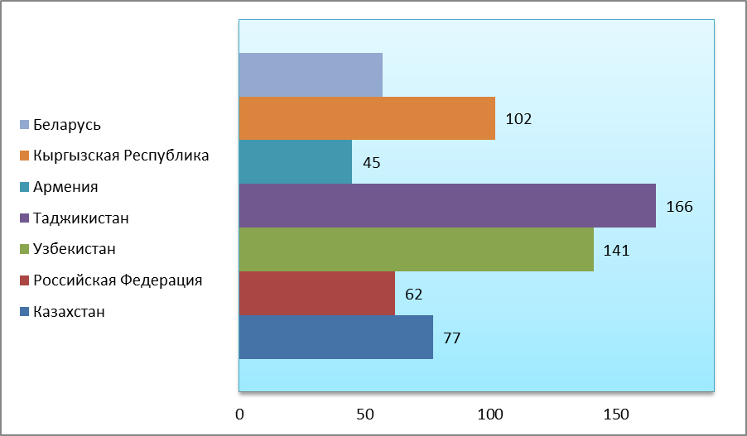
Кыргызстан и другие страны в отчете «Ведение бизнеса 2015»

Slide 5
Принципы и методы реформ (1)
Политика небольших и последовательных шагов с возможностью корректировки промежуточных результатов;
Подход соответствия для новых реформ, внимание будет сосредоточено на тех сферах, которые уже начали реформироваться;
Принцип упрощения - регулирование предпринимательской деятельности должно быть упрощено, чтобы появились стимулы для выхода из теневой экономики;
Обеспечение твердой исполнительской дисциплины, большинство проблем предпринимательства относятся к несоответствующему исполнению и применению норм законодательства;
Реформы будут осуществляться с точки зрения предпринимателя, а не государственного служащего, при этом будет постоянный контроль мероприятий с налаженной обратной связью с частным сектором;

Slide 6
Принципы и методы реформ (2)
Борьба против коррупции будет руководящим принципом, т.е. определенные правила и процедурные требования, которые являются причиной коррупции, должны быть отменены;
Будет проведена реформа государственной службы, достижение ожидаемых результатов маловероятна без эффективно функционирующей государственной службы;
Процесс реформ будет вестись непосредственно высокопоставленными должностными лицами за которыми будут закреплены результаты от реформ, определены меры ответственности и вознаграждения;
Бизнес-сообщества будут иметь регулярную возможность встречаться с руководителями государственных органов и представлять свою позицию относительно проведения реформ;
Государство обеспечит высокий уровень защиты прав собственности не только на законодательном, но и на исполнительном уровне.

Slide 7
Области реформирования
регулирование торговой и таможенной сферы;
налоговое администрирование;
трудовое законодательство;
конкуренция и регулирование цен;
регулирование контроля безопасности продукции;
горизонтальные реформы.

Slide 8
2.Международная торговля - 183
Индикатор | Кыргызстан | Европа и Центральная Азия | ОЭСР
Документы для экспорта (количество) | 9 | 7 | 4
Время на экспорт (в днях) | 63,0 | 23,6 | 10,5
Стоимость экспорта (US$ за контейнер) | 4 760,0 | 2 154,5 | 1 080,3
Документы на импорт (количество) | 11 | 8 | 4
Время на импорт (в днях) | 73,0 | 25,9 | 9,6
Стоимость импорта (US$ за контейнер) | 6 000,0 | 2 435,9 | 1 100,4

Slide 9
1. Реформа торговой и таможенной сферы
Количество требуемых документов на оформление импорта будет постепенно сокращено с 11 до 4 к 2017 году;
Налог с продаж на экспорт будет отменен после проведения оптимизации НДС и налога с продаж;
Будет внедрена современная система таможенного контроля на основе рисков: «зеленый», «желтый» и «красный» коридоры;
Будет введена беспрерывная работа на основных таможенных пунктах пересечения границ;
Оптимизация системы таможенного контроля будет проходить параллельно с технической модернизацией инфраструктуры;
Будет упрощена процедура выдачи сертификата происхождения.

Slide 10
3. Налогообложение - 136
Индикатор | Кыргызстан | Европа и Центральная Азия | ОЭСР
Выплаты (количество) | 52,0 | 20,5 | 11,8
Время (часы) | 210,0 | 234,3 | 175,4
Налог на прибыть (% прибыли) | 6,4 | 10,4 | 16,4
Налог и выплаты на зарплату (% прибыли) | 19,5 | 21,4 | 23,0
Другие налоги (% прибыли) | 3,1 | 3,1 | 1,9
Общая налоговая ставка (% прибыли) | 29,0 | 34,9 | 41,3

Slide 11
2. Оптимизация налогового администрирования (1)
Постепенный переход на годовую периодичность выплат по земельному налогу, налогу на имущество;
Переход на квартальную основу предоставления налоговой отчетности по косвенным налогам, при этом будет упрощена форма налоговой отчетности;
Будет рассмотрена возможность объединения налога на имущество и земельного налога;
Будет завершено внедрение системы налоговых проверок на основе рисков;

Slide 12
3. Оптимизация налогового администрирования (2)
Представление налоговой отчетности и возможность оплатить налоги в электронном формате будет доступна по всей территории республики;
Будет разработана система мер стимулирования налогоплательщиков для перехода на представление отчетности в электронном формате;
Будет рассмотрена возможность объединения в налоговую отчетность отчетов, представляемых в Соцфонд и Нацстатком.

Slide 13
4. Оптимизация налогового администрирования (3)
Передача функции по сбору социальных отчислений в Государственную налоговую службу;
Отмена обязательных отчислений в Фонд оздоровления трудящихся;
Будет рассмотрена возможность введения единого подоходного налога на основе подоходного налога и обязательных социальных отчислений, который будет выплачиваться только работником;
Будут разработаны процедуры по предоставлению налоговых и неналоговых льгот на основе прозрачных правил.

Slide 14
5. Реформа трудового законодательства
Инициация внесения изменений в Трудовой кодекс Кыргызской Республики:
разрешение приема на работу по срочному трудовому договору на все виды работ;
возмещение за сверхурочную и ночную работу, работу в выходные дни на договорных условиях по расценкам выше нормы;
снижение минимальной суммы выходных пособий при увольнении.
Будет рассмотрена возможность усовершенствования трудового законодательства, предоставляющего равные права работодателям и работникам.

Slide 15
6. Реформа антимонопольного законодательства
Антимонопольное законодательство будет рассмотрено в комплексе и будут внесены изменения в определения, ведущие к неверному толкованию;
Будет дано ясное определение доминирующему положению с ограниченным количеством критериев для классификации компании;
Будут определены ясные критерии злоупотребления доминирующим положением;
Уполномоченные органы могут предпринять действия только в случае доказанных фактов злоупотребления;
Ценовое регулирование будет применено только к субъектам естественных монополий;
Будут разработаны меры по упрощению и повышению уровня доступа к инженерным коммуникациям (электрическая и тепловая энергия, газ, вода, канализация).

Slide 16
4. Присоединение к электрическим сетям - 168
Индикатор | Кыргызстан | Европа и Центральная Азия | ОЭСР
Процедуры (количество) | 7,0 | 5,9 | 4,7
Срок (дни) | 159,0 | 138,0 | 76,8
Стоимость (% дохода на душу населения) | 1 872,2 | 471,1 | 73,2

Slide 17
5. Реформа системы контроля безопасности продукции
Будет завершено внедрение системы проверок на основе рисков, критерии рисков будут опубликованы для широкого доступа;
Будет рассмотрена возможность делегирования функции проведения проверок частным инспекциям в области контроля безопасности продукции;
Будет рассмотрен вопрос о введении смягченных правил проверок и упрощенных требований безопасности для отдельных видов компаний, малых и средних предприятий;
Будет предоставлено право подписи представителям проверяемой компании только согласованного протокола проверки;
Будет инициировано внесение изменений в части предоставления необходимых доказательств о нарушении безопасности по обращениям граждан.

Slide 18
6. Горизонтальные реформы
Принцип «Одного правительства»;
Принцип «Плата за скорость»;
Принцип «Молчание – знак согласия»;
Принцип «Сначала реализовать, а затем совершенствовать»;
Принцип «Нормативная гильотина»;
Принцип прозрачности;
Принцип либерализации.

Slide 19
Спасибо за внимание!

